Slide 1
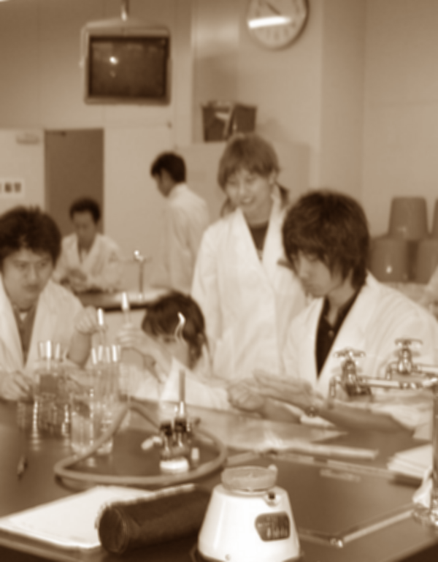
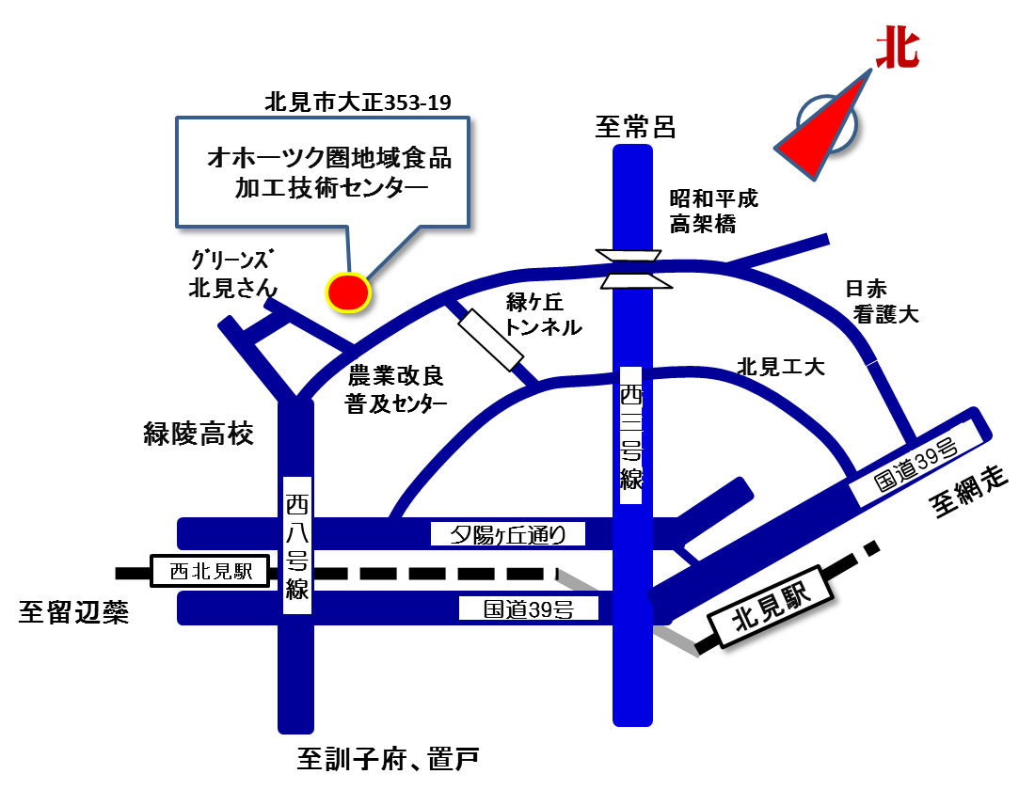
オホーツク財団 オホーツク圏地域食品加工技術センター実技講習会 2016
六次産業化
必 修
初めての食品衛生・食中毒菌の分析教室
食品を加工して販売する、ということは食品衛生、リスク管理に対しても責任を持つことを意味します。安全な食品づくりに必要な微生物の知識を身につけ、検出技術を学びませんか？この実技講習会では、食品加工の初心者向けに微生物のイロハから、大腸菌群や食中毒菌の検出技術まで学び、6次産業化に取り組む方や食品企業のレベルアップを図ります。
■開催期間：平成２８年1月１９日(火）～２２日（金） ※4日間参加できる方を優先します☆
■時 間：午前9時半～午後4時（予定。進行度によって変更します）
■開催場所：北見市大正３５３－１９ オホーツク圏地域食品加工技術センター内
℡ 0157-36-0680 Fax 0157-36-0686
■参加費：無料（分析用サンプルを電話相談の上持参）
■申込〆切：平成２８年1月１２日(月）まで
■教程内容 （予定。練度によって変更します）
・微生物の基礎知識
・人体の汚染度
・汚染指標菌の検出、耐熱菌の検出
・大腸菌群、大腸菌、サルモネラ、黄色ブドウ球菌の検出
・リステリアの簡易検出
・食中毒菌の同定試験（免疫判定法）
・公定法、合成基質培地の比較
・簡易キットを用いた検出法 等
■ 参 加 申 込 書 ■
所属 参加者氏名（各社2名まで） .
住所 .
E mail ℡ Fax .
4日間参加できる方を優先いたします。応募者多数の場合は内部選考の上で
ご連絡いたします。
■申込み先：オホーツク財団 オホーツク圏地域食品加工技術センター Fax 0157-36-0686

